Slide 1
اصول نگارش پروپوزال
طرح های محصول محور
به نام خالق یکتا

Slide 2
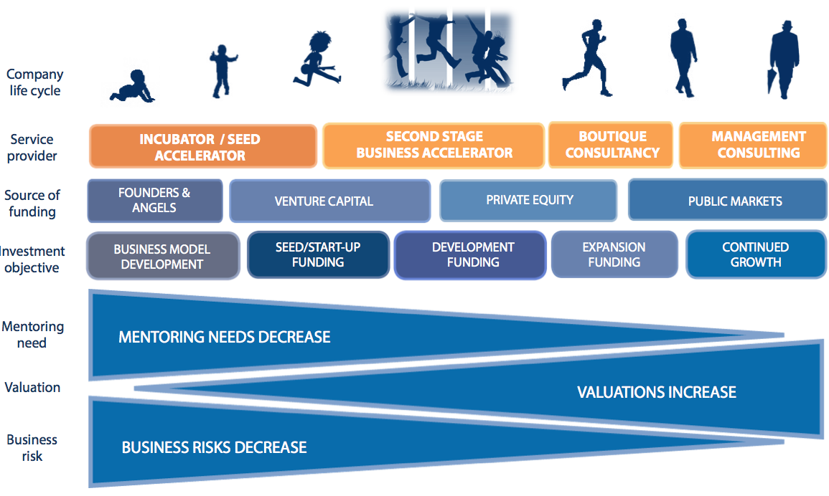
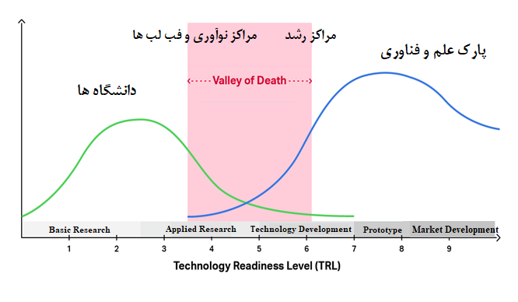
از پژوهش تا تجاری سازی

Slide 3
سطح آمادگی فناوری و جایگاه طرح های محصول محور
نامگذاری محور توسعه فنی | محیط و شرایط عملیاتی | فاز توسعه فنی | سطح آمادگی فناوری (Technology Readiness Level)
تحقیقات اولیه | آزمایشگاه/ تحقیقات تئوری | تحقیقات پایه | 1
ایده کاربردی | آزمایشگاه/ تحقیقات تئوری |  | 2
اثبات عملکرد | آزمایشگاه | مطالعات امکان سنجی و توسعه فناوری | 3
نمونه آزمایشگاهی | آزمایشگاه |  | 4
نمونه اولیه | محیط مناسب کنترل شده شبیه شرایط واقعی (در برخی از پارامتر ها) |  | 5
نمونه اولیه کارآمد | محیط کنترل شده با پارامتر های بسیار نزدیک به محیط واقعی | توسعه محصول | 6
پایلوت کارآمد | محیط واقعی |  | 7
محصول تجاری | محیط واقعی |  | 8
محصول تجاری در حجم انبوه | محیط واقعی | تولید تجاری (فروش انبوه) | 9

Slide 4

رویکردهای مرسوم توسعه فناوری
کپی‌برداری: عبارتست از ساخت محصولی مشابه یک محصول موجود، بـدون اعمال تغییرات اساسی در آن. در این حالت سیستم و فنـاوري‌هـاي تـشکیل‌دهنده آن قبلا به مرحله کاربرد عملیاتی رسیده‌اند و عملکرد خود را ثابت کرده‌اند و نمونه داخلی دارد.
مهندسی معکوس عبارتست از استخراج تمامی یا بخش‌هایی از اجزاي یـک سـامانه، همراه با کشف ارتباطات علت و معلولی آن‌ها توسط افرادي کـه در سـاختن آن سـامانه دخـالتی نداشته‌اند، به گونه‌اي که در خاتمه کار، تمام یا بخشی از دانش طراحی و ساخت آن سامانه کسب شود و بتوان سامانه مشابهی را با تکیه بر دانش فنی بدست‌آمده ایجاد کرد.
بهینه‌سازي و ارتقا یک محصول موجود: در این حالت سـامانه یـا محصول موجود است و تاکنون نیز از آن استفاده می‌شده است؛ اما به علل مختلـف لازم اسـت توانمندي‌هاي آن افزایش یابد یا تغییراتی در آن داده شـود.(مثال:قلم کوتر با لامپ LED )
تلفیق فناوري‌ها و سامانه‌ها یا محصولات موجود براي کاربرد جدید: در این حالت، از ترکیب فناوري‌ها و سامانه‌هاي موجود می‌توان کاربرد جدیدي را خلق کرد. در اینجا نیز شرط لازم آن است که فناوري‌ها موجود و در دسترس باشند.(مثال: ویدئو لارنگوسکوپ)
توسعه یک فناوري موجود براي یک سامانه در این حالـت، ممکن است فناوري در دنیا موجود باشد . هدف از توسعه این فناوري، استفاده از آن در یک سامانه خاص است. (استفاده از فناوری بولوتوث برای آموزش بیمار)
توسعه یک فناوري پایه (مثال: تولید یک داروی جدید) ** مشروط برآنکه فاز مطالعاتی اولیه انجام شده باشد.
توسعه یک فناوري یا سامانه نو و بدیع (مثال: اپلیکیشن مراقبت از بیمار پس از ترخیص)- تله تریاژ- تله نرسینگ
ارائه خدمت به روش مناسب تر و ایجاد ارزش افزوده

Slide 5
شرایط لازم برای قرارگیری پروپوزال در زمره طرح های محصول محور:
1- دارای نوآوری باشد (ملی، منطقه ای، جهانی)
2- مبتنی بر فناوری (دانش فنی) باشد
3- منجر به خلق ارزش افزوده شود (خدمت/ محصول)
4- مطابق با لاین تحقیقاتی مجری اصلی باشد
5- مطالعات اولیه طرح انجام شده باشد (یا توسط مجری یا در سطح بین المللی)
6- توازن هزینه با روش اجرا و برونداد طرح وجود داشته باشد

Slide 6
بخش اول: امکان سنجی فنی

Slide 7
- اطلاعات مربوط به طرح محصول محور
1- اطلاعات فنی و علمی طرح
1-1- عنوان طرح
فارسي:
انگليسي:
1-2- فعالیتهای تحقیقاتی مقدماتی مرتبط با طرح:
چنانچه هر طرح پژوهشی یا پایان نامه در دانشگاه علوم پزشکی اصفهان یا سایر مراکز آموزشی عالی توسط مجری طرح یا همکاران انجام شده است اعلام بفرمایید.
1- طرح در لاین تحقیقاتی مجری اصلی باشد
2- تیم تشکیل شده دارای مهارت در توسعه / پشتیبانی محصول باشند

Slide 8
1-3- اهم فعاليتهاي فناورانه پايان يافته و يا در حال اجرا:
نوع فعالیت | پایان یافته | در حال اجرا
تکمیل مطالعات نظری و شناخت کامل علمی
تحقیق در مورد کاربردهای دستاورد پژوهش
انجام آزمایشهای اولیه و یا ساخت نمونه آزمایشگاهی
شبیه سازی نرم افزاری یا نمونه ای
ساخت نمونه اولیه یا انجام آزمون های بالینی
ساخت نمونه نیمه صنعتی یا انجام آزمون بازار
1-4-برای پیشبرد این پروژه به چه تخصص ها یا مهارت هایی لازم است؟

Slide 9
5-1-ضرورت اجرای طرح( توجیه علمی، اقتصادی و فنی)
  بررسی مشکلات و کمبودهای کنونی از لحاظ اقتصادی/اجتماعی/ سلامت
  معرفی دانش موجود و فناوری های مشابه (Papers/Patents)
  بررسی و تحلیل راه حل­های موجود و در دسترس (در حال حاضر این نیاز چگونه مرتفع می شود)
  معرفی معضلات شناسایی شده و یا مشکلات محتمل در فرآیند تجاری سازی
  جنبه هاي نوآورانه یا شاخص راه حل پیشنهادی (نوآوری در سطح ملی است یا منطقه ای یا جهانی)
یادآوری:درصورتی که محصول/خدمت مشابه سازی نمونه موجود (داخلی یا خارجی) است، حتما مشخصات نمونه موجود و جنبه های متمایزکننده را ذکر بفرمایید. (به عبارتی سطح نوآوری را بیان کنید)

Slide 10
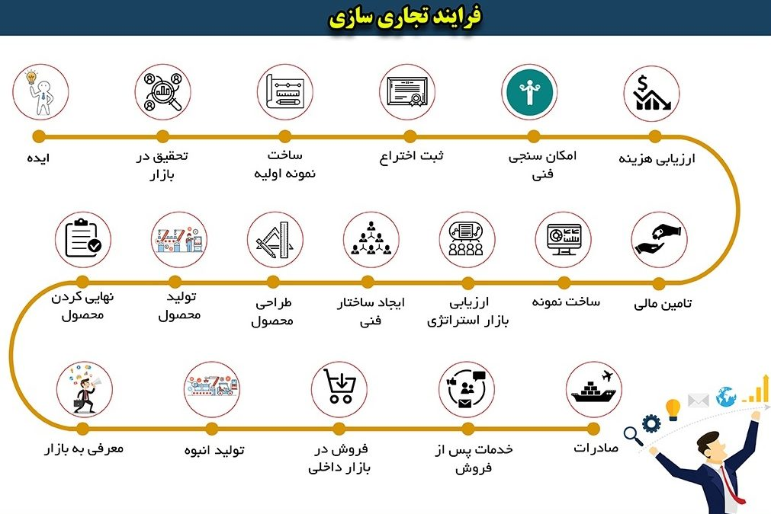
آشنا بودن به فرایند تجاری سازی ایده و مشکلات موجود در مسیر
فرایند اخذ مجوز

Slide 11
بخش ج- ساختار و روش اجراي طرح
1-روش اجرای طرح:
**روش اجرای طرح با جزییات شرح داده شود.
** روش تولید محصول/ ارائه خدمت فاز بندی شده و دقیقا تشریح گردد. مراحل انجام کار (فازبندی ها به همراه دستاورد هر فاز) با فلوچارت مشخص شود.
2-استراتژی تیم برای پیشبرد طرح: (کدامیک از اقدامات زیر را در ادامه انجام خواهید داد؟)
اخذ مجوزهای لازم / اخذ استاندارد/ تست های تکمیلی / آزمون بازار/ ثبت شرکت / ثبت دارایی فکری/ مشارکت در ساخت/ فروش فناوری

Slide 12
4-دستاوردهای اجرای طرح و نحوه حصول اطمینان از دستیابی به آن:
(اشاره به اهداف اختصاصی و کاربردی- دستاورد های مستقیم و غیر مستقیم)
5- ویژگیهای محصول/ خدمات نهایی:
(قیمت- کیفیت- دسترس پذیری و...)
6- دستاورد نهایی طرح برای تسویه حساب و اعلام پایان طرح: (برونداد طرح)
(نمونه محصول/ گواهی ثبت اختراع/ تست و ارزیابی تکمیلی محصول/ استانداردسازی محصول/ راه اندازی خط تولید نیمه صنعتی)

Slide 13
بخش دوم :
مشخصات و تحلیل بازار
(امکان سنجی اقتصادی)

Slide 14
مشخصات و تحلیل بازار- بخش اول رقبا
شناخت رقبای مستقیم: کسانی که دقیقا همان محصول شما را تولید یا وارد می کنند.
شناخت رقبای غیر مستقیم: کسانی که محصولی را تولید می کنند که قابل جایگزین شدن با محصول شماست (به نوعی همان نیاز را بر طرف می کند)
- مزایاي رقابتي محصول/خدمات (نوآوری، کیفیت، قیمت، مشخصات فني و …)
- نزدیک ترین رقباي داخلي و خارجي و نقاط قوت و ضعف آنها
- وارد کنندگان اصلی فناوری مشابه در ایران
خدمات و نحوه ارتباط با مشتری | کیفیت | قیمت | رقبا

Slide 15
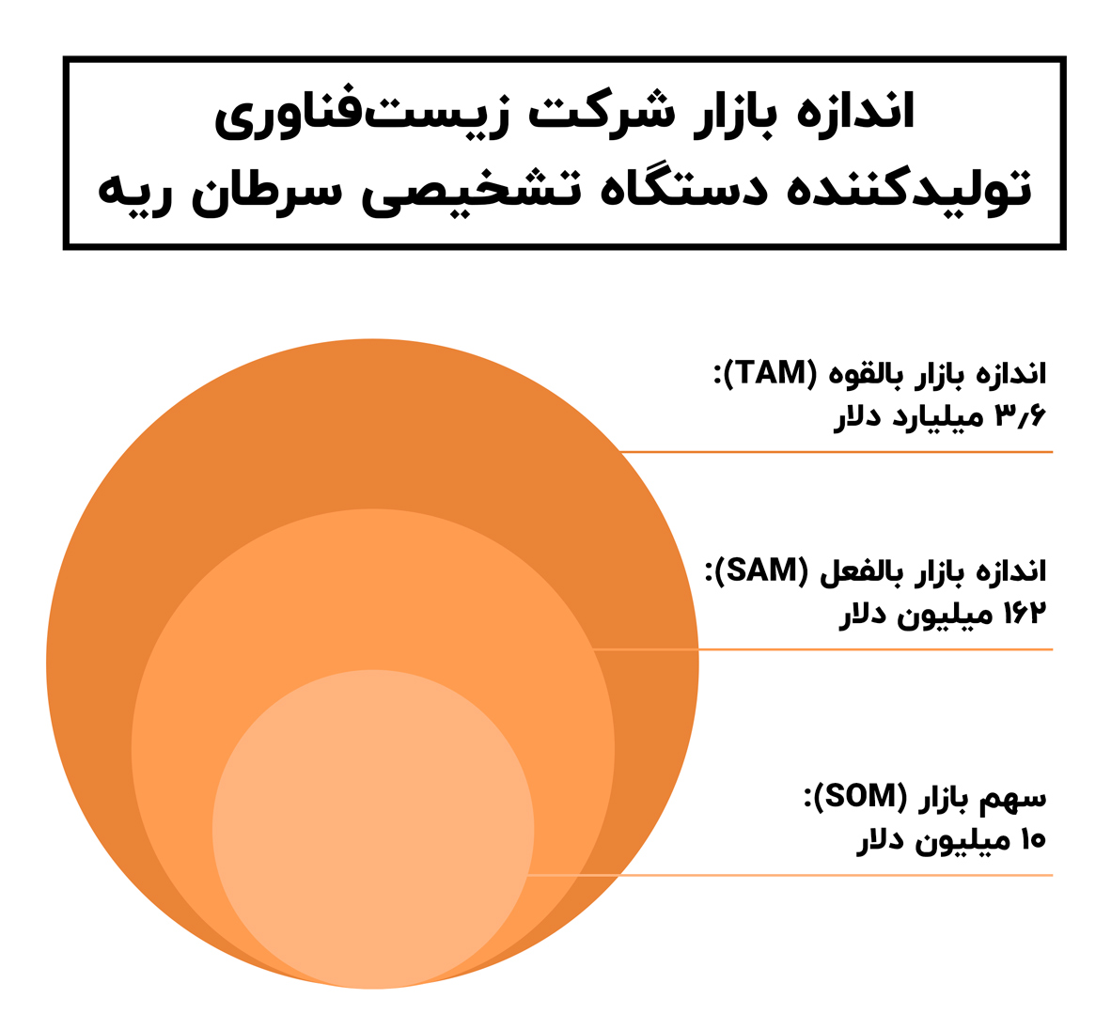
مشخصات و تحلیل بازار- بخش دوم بازار
نیاز سالانه کشور(منطقه) و تقاضاي داخلي برای محصول/خدمت
پیش بینی تقاضاي فعلي وسالهاي آتي بازار(مقایسه عرضه و تقاضا)
پیش بینی سهم محصول/ خدمت در پنج سال پس از تولید
ظرفیت بازارهای صادراتی(در صورت وجود)
مقصدهای اصلی صادرات(در صورت وجود)
بازار هدف
سهم شما از بازا رهدف
(با در نظر گیری رقبا و ظرفیت تولید)
TAM: جذابیت ورود به تولید این محصول را نشان می دهد (به عبارتی مقایسه سود احتمالی و نیاز به سرمایه)

Slide 17
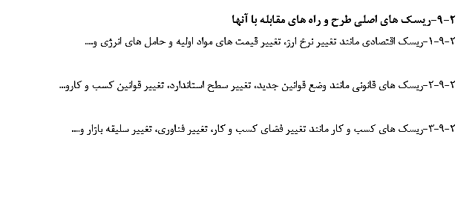
شاخص های تاثیر گذار بر ریسک

Slide 18
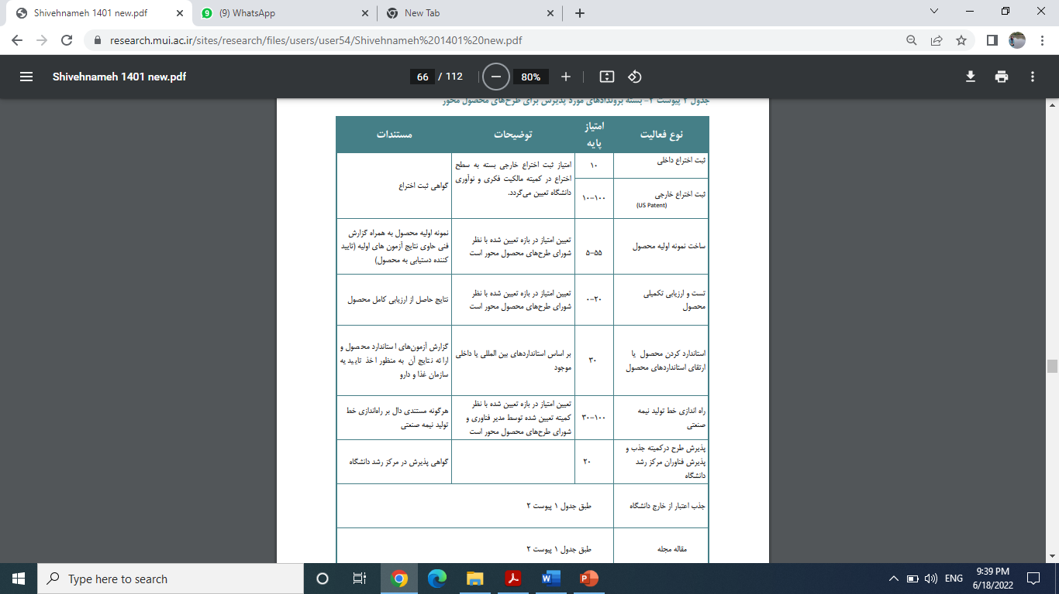

Slide 19


